Slide 1
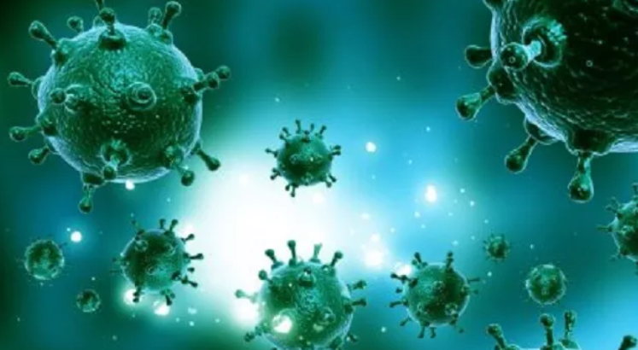
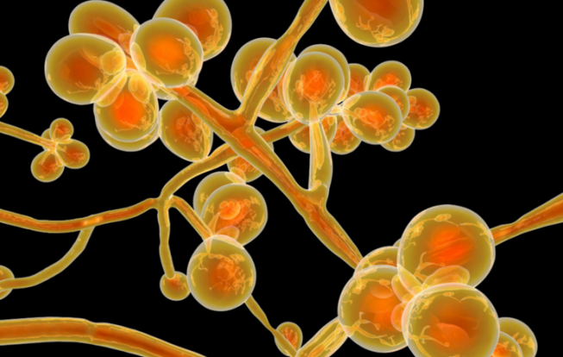
Για να μπορέσουμε να καταπολεμήσουμε τις ασθένειες που προκαλούν οι παθογόνοι μικροοργανισμοί, είναι σημαντικό να μελετήσουμε:,
την δομή τους και τον τρόπο ζωής αυτών των μικροβίων
τον τρόπο που αναπαράγονται
τον τρόπο που μπαίνουν σε ένα οργανισμό (πολυκύτταρο ή μονοκύτταρο ζωντανό οργανισμό)
Οι γνώσεις αυτές για τα μικρόβια, μας επιτρέπουν όχι μόνο να καταπολεμήσουμε πολλές ασθένειες (θεραπεία), αλλά το κυριότερο, να ανακαλύψουμε τρόπους για να τις αποφύγουμε (πρόληψη).
μύκητες
Ιοί γρίπης

Slide 2
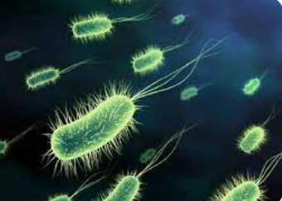
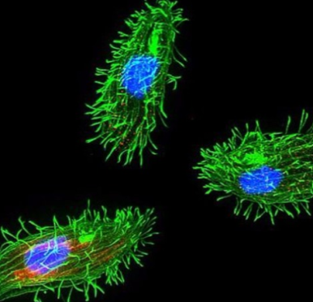
Οι παθογόνοι μικροοργανισμοί μπορεί να είναι:
Βακτήρια
Ιοί
Μύκητες
Βακτήρια
Πρωτόζωα
Εξηγώ στη συνέχεια…
Πρωτόζωα
Ιοί
μύκητες

Slide 3
Βακτήρια
Τα περισσότερα βακτήρια δεν είναι επικίνδυνα για τον άνθρωπο. Μάλιστα μερικά είναι και χρήσιμα για τον άνθρωπο, και υπάρχουν μέσα στον οργανισμό μας..
Παράδειγμα, μέσα στο έντερο του ανθρώπου ζουν βακτήρια, που παράγουν την βιταμίνη Κ, η οποία βοηθά στην πήξη του αίματος.
Τα βακτήρια που βλάπτουν (προκαλούν ασθένειες) σε ένα οργανισμό το κάνουν με δύο τρόπους:
Τα ίδια τα βακτήρια καταστρέφουν τα κύτταρα (πολλά ίδια κύτταρα φτιάχνουν ένα ιστό). Τότε λέμε ότι προσβάλλον άμεσα (απευθείας δηλαδή) τον οργανισμό.
Τα βακτήρια παράγουν κάποιες βλαβερές για τον άνθρωπο ουσίες, που ονομάζονται τοξίνες. Αυτές οι τοξίνες στη συνέχεια βλάπτουν τα κύτταρα. Τότε λέμε ότι τα βακτήρια προσβάλλον έμμεσα (όχι απευθείας δηλαδή) τον οργανισμό.

Slide 4
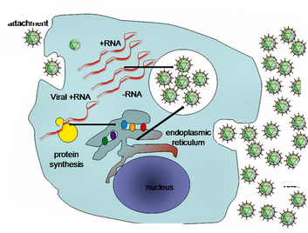
Ιοί
Όταν ένας ιός βρίσκεται στο περιβάλλον, έξω από κάποιο κύτταρο ζωντανού οργανισμού , τότε δεν εμφανίζει τα χαρακτηριστικά της ζωής (δηλαδή δεν τρέφεται , δεν αναπαράγεται κ.τ.λ.) Γιαυτό μερικοί επιστήμονες θεωρούν ότι οι ιοί δεν ανήκουν στους ζωντανούς οργανισμούς.
Αντίθετα όταν ένας ιός μπει μέσα (δηλαδή εισέλθει) σε ένα κύτταρο, τότε χρησιμοποιεί τους μηχανισμούς του κυττάρου, και εμφανίζει τα χαρακτηριστικά της ζωής (δηλαδή αναπαράγεται, τρέφεται κ.τ.λ.) . Γιαυτό μερικοί επιστήμονες θεωρούν ότι οι ιοί ανήκουν στους ζωντανούς οργανισμούς.
Ιοί που βρίσκονται μέσα σε κύτταρο
Ιοί γρίπης
Ιοί που έχουν αναπαραχθεί μέσα στο κύτταρο, και τώρα βγαίνουν έξω από το κύτταρο
κύτταρο

Slide 5
Ιοί
Οι ιοί πολλαπλασιάζονται και συνθέτουν τα συστατικά τους, μόνο όταν χρησιμοποιούν τα υλικά και τους μηχανισμούς των κυττάρων του οργανισμού-ξενιστή.
Το γεγονός αυτό όμως διαταράσσει την ομαλή λειτουργία των κυττάρων και κατά συνέπεια ολόκληρου του οργανισμού.
Ένας ιός μπορεί να βρίσκεται σε «λανθάνουσα κατάσταση» μέσα στο κύτταρο, δηλαδή ο ιός να μη χρησιμοποιεί το κύτταρο για να αναπαραχθεί .
Τότε ο οργανισμός που έχει προσβληθεί από αυτόν δεν εκδηλώνει κανένα σύμπτωμα.
Κάποια στιγμή ο ιός μπορεί να ενεργοποιηθεί και να πολλαπλασιαστεί. Οι νέοι ιοί που θα προκύψουν θα προσβάλουν (καταστρέψουν) κι άλλα κύτταρα, προκαλώντας συχνά σοβαρές ασθένειες, τις ιώσεις.
Μια συνηθισμένη ίωση είναι το κοινό κρυολόγημα.
Ιοί που βρίσκονται μέσα σε κύτταρο
Ιοί που έχουν αναπαραχθεί μέσα στο κύτταρο, και τώρα βγαίνουν έξω από το κύτταρο
κύτταρο

Slide 6
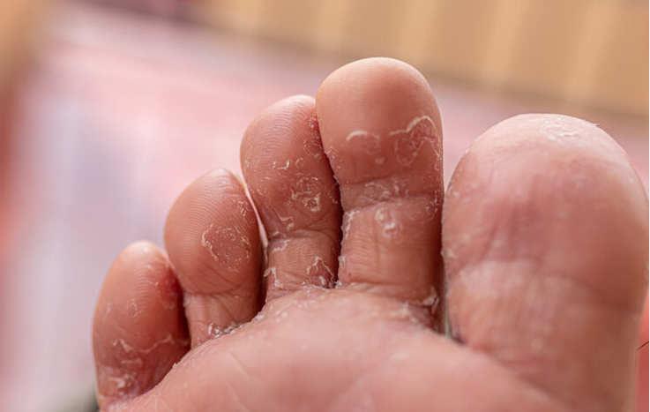
μύκητες
Αρκετές είναι οι ασθένειες που οφείλονται σε μύκητες, με περισσότερο γνωστές τις ασθένειες του δέρματος (δερματικές μυκητιάσεις).
Επειδή οι ασθένειες του δέρματος μεταδίδονται συνήθως μέσω της επαφής με μολυσμένα αντικείμενα, είναι καλό να χρησιμοποιούμε δικές μας πετσέτες, χτένες κτλ.
μύκητες ποδιών
Μύκητες

Slide 7
Πρωτόζωα
Λίγα είναι τα πρωτόζωα που προκαλούν του σοβαρές ασθένειες στον άνθρωπο.
Ένα πρωτόζωο το πλασμώδιο, προκαλεί την ασθένεια της ελονοσίας.
Πρωτόζωα

